Slide 1
В гостях у ветерана Седельникова Павла Аристарховича
(краеведение)
Выполнил Пухов Иван (7 класс)

Slide 2
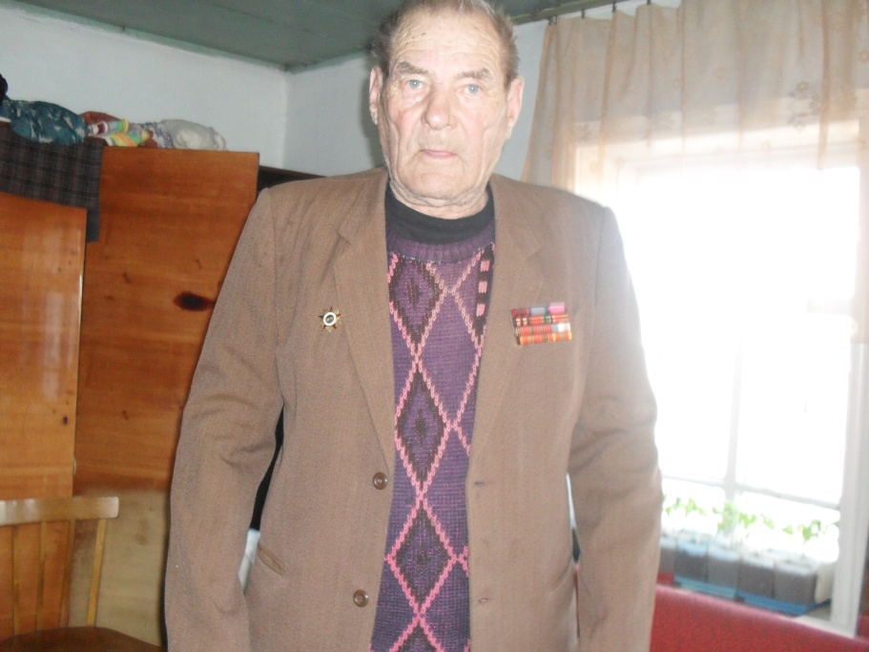
Седельников Павел Аристархович
Седельников П. А. родился 16 октября 1925 года в д. Одина Упоровского р-на Тюменской обл. в многодетной семье. Кроме сына в семье было еще три дочери.
17 декабря 1943 года, как только исполнилось 18 лет, призвали на фронт.
Воевал в звании сержанта под Великими Луками, под
Оршей, в Белоруссии – в Невеле, Витебске.

Slide 3
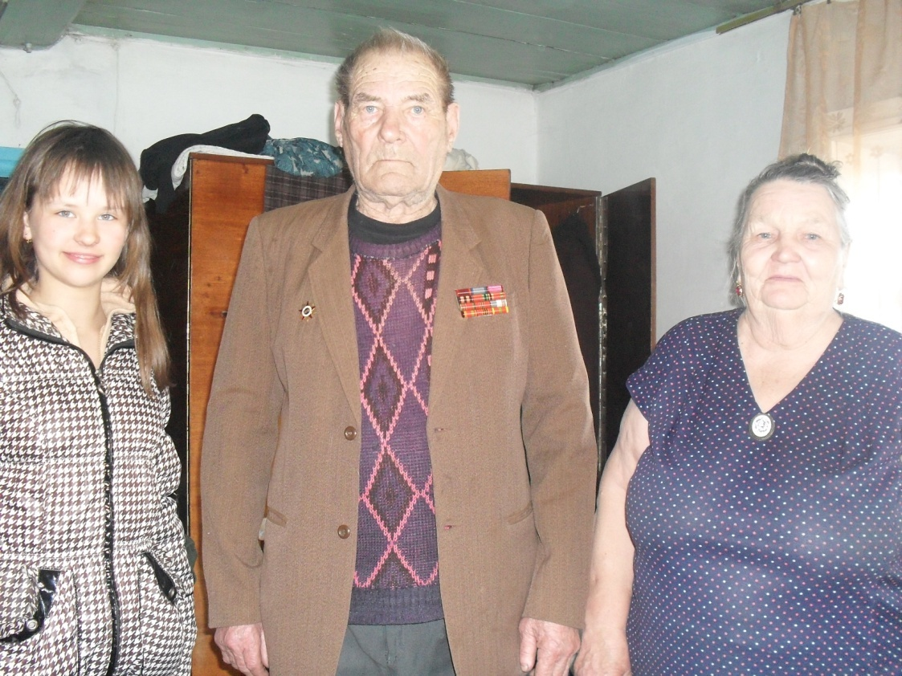
Боевые ранения
Был ранен два раза, в первый раз повредило правую руку, лежал в госпитале у города Невеля в д. Зубаки четыре месяца. Во второй раз ранило в левую ногу, повредило большую берцовую кость. В этот раз лечился чуть дольше – в госпитале №3631 в г. Саратове, на берегу Волги. О событиях на фронте информировали по радио

Slide 4
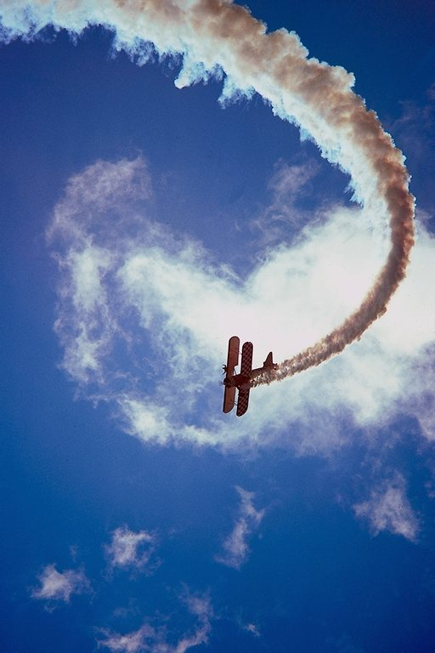
Победа !!!
Победу Павел Аристархович встретил в Берлине. 9 Мая 1945 г. был погожий весенний денек. Павел Аристархович со своими сослуживцами патрулировал по улицам Берлина. По радио сообщили о победе. Конечно, все радовались, но плакать не плакали.
После победы пришлось задержаться в Германии еще на два с лишним года. Демобилизовался сержант Седельников П. А. только в 1947 году.

Slide 5
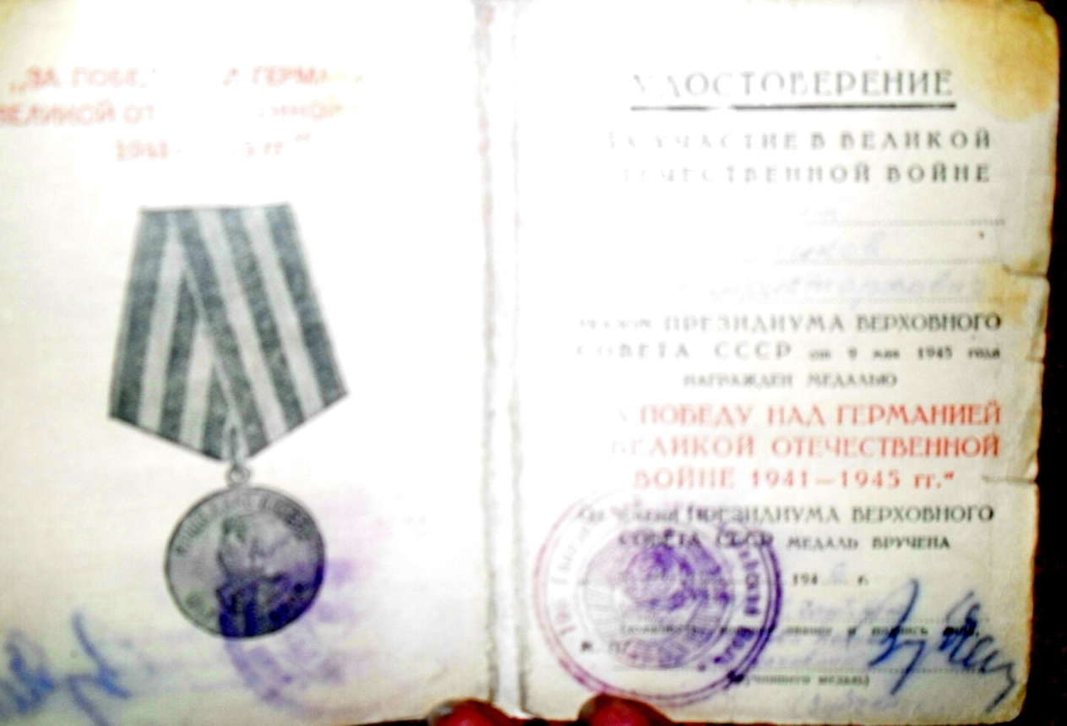
Награды
За время службы Павел Аристархович был награжден орденом Отечественной войны второй степени и четырьмя медалями: «За отвагу», «За взятие Берлина», «За победу над Германией в Великой Отечественной войне», медалью Жукова и уже в мирное время – множественными юбилейными медалями и медалью «За трудовую доблесть».

Slide 6
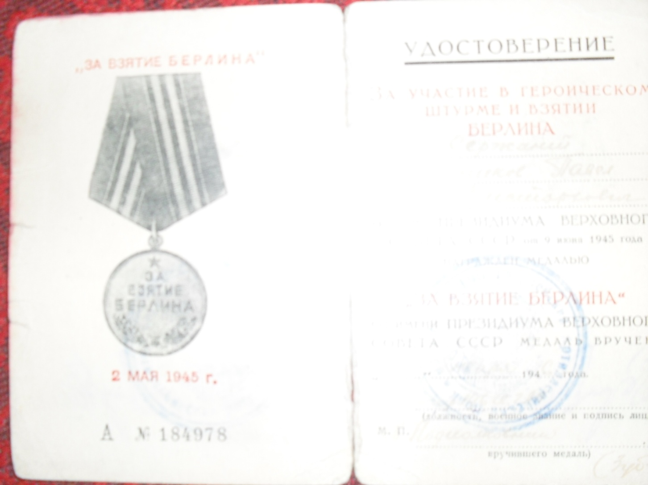
«За взятие Берлина»

Slide 7
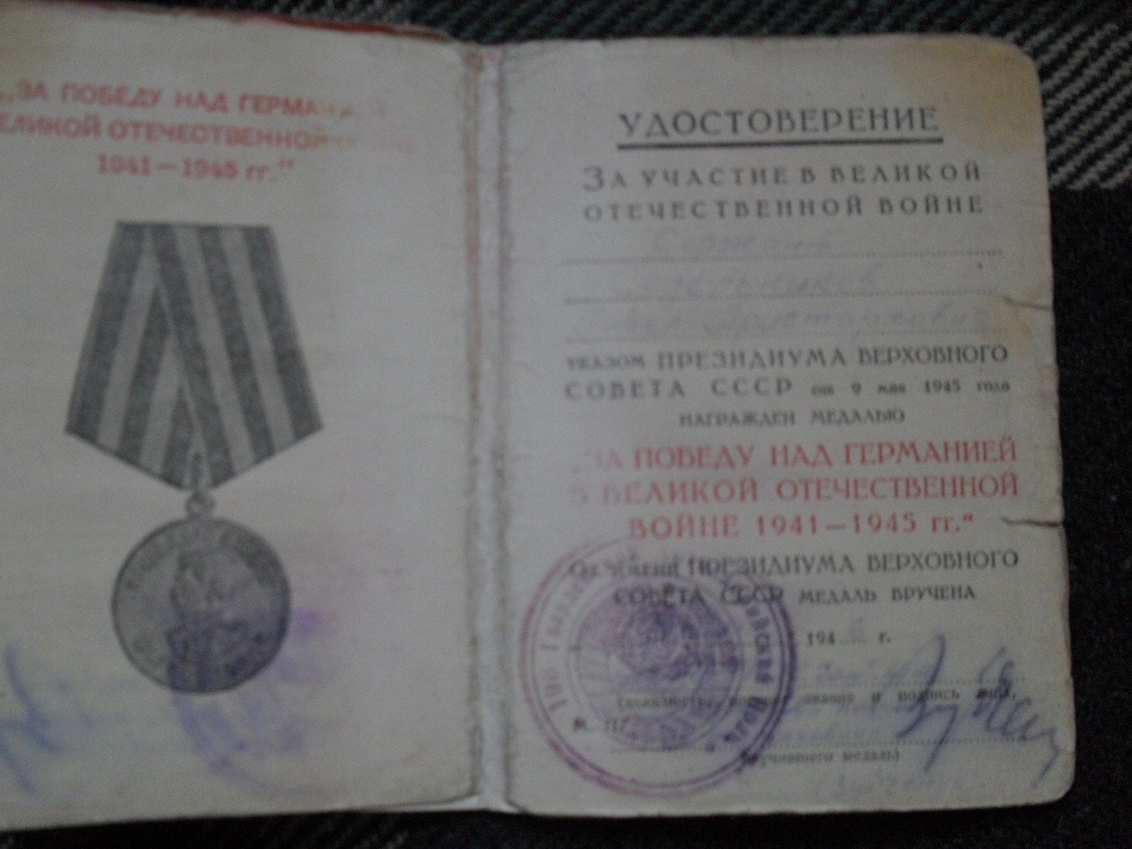
«За победу над Германией в Великой отечественной войне»

Slide 8
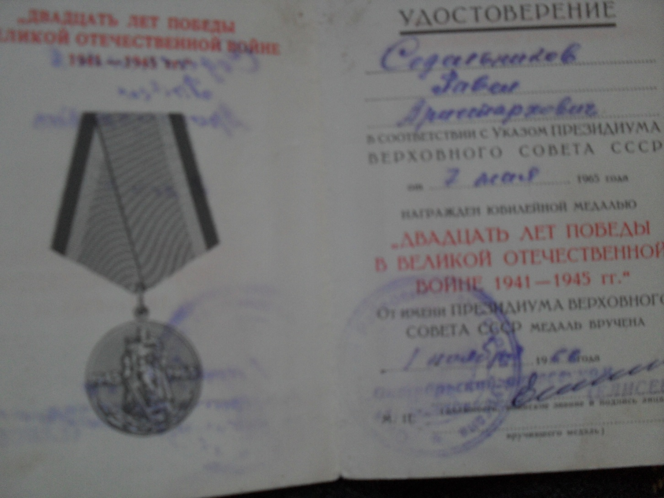
Юбилейные медали

Slide 9
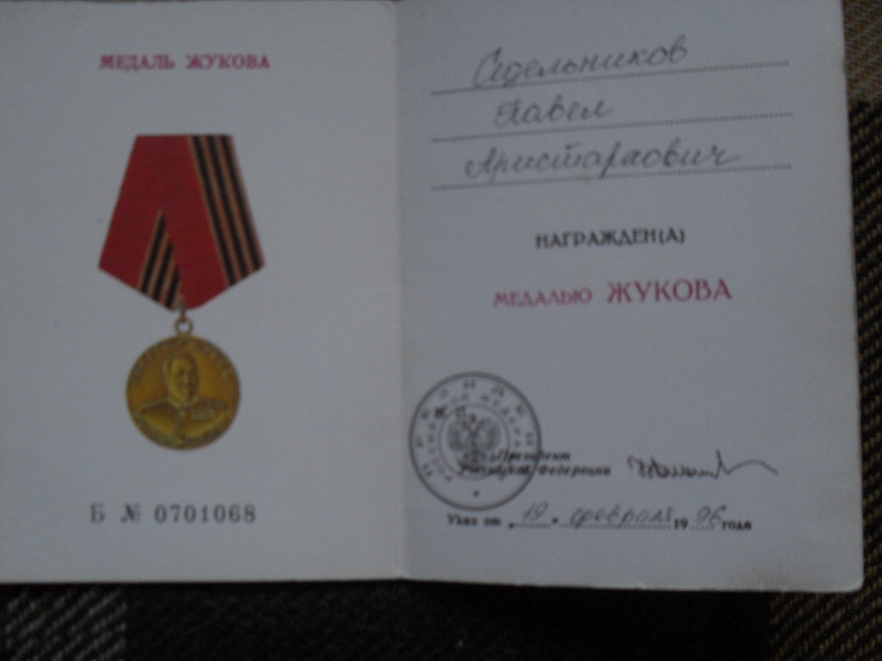
Медаль Жукова

Slide 10
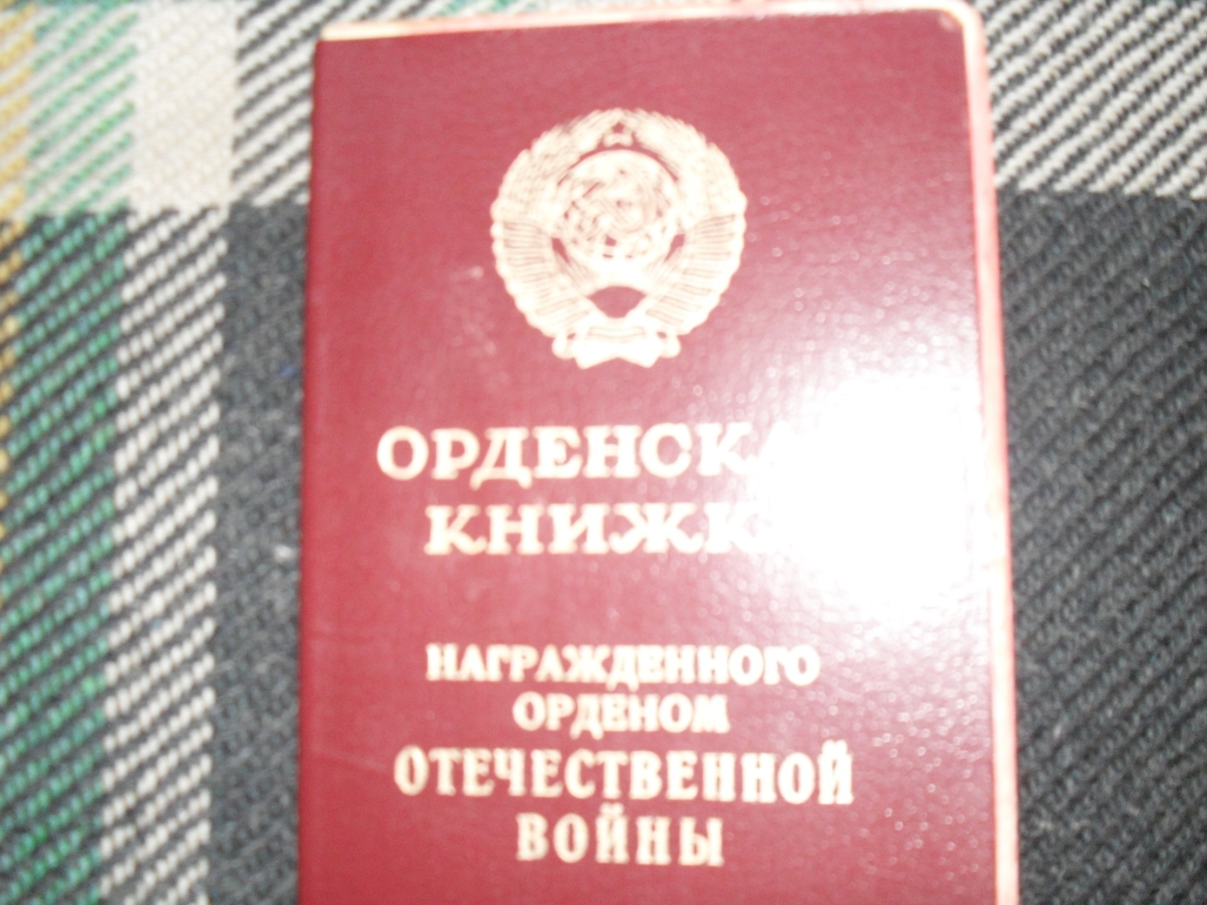
Орден отечественной войны второй степени.

Slide 11
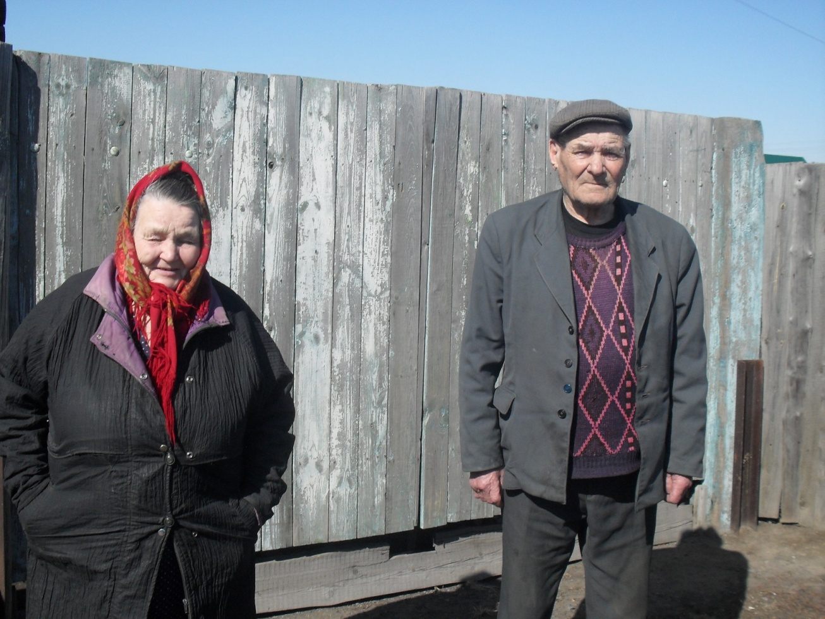
Семья
После войны Павел Аристархович вернулся к себе на родину – в д. Одина Тюменской обл. Месяц отдохнул в родном доме, а потом устроился на работу – агентом в Минзаг (министерство заготовок), работал бригадиром в колхозе.
В январе 1948 года женился на девушке из соседней деревни Боровушка Переладовой Зое Александровне, с которой живет и до сей поры вот уже более 60 лет

Slide 12
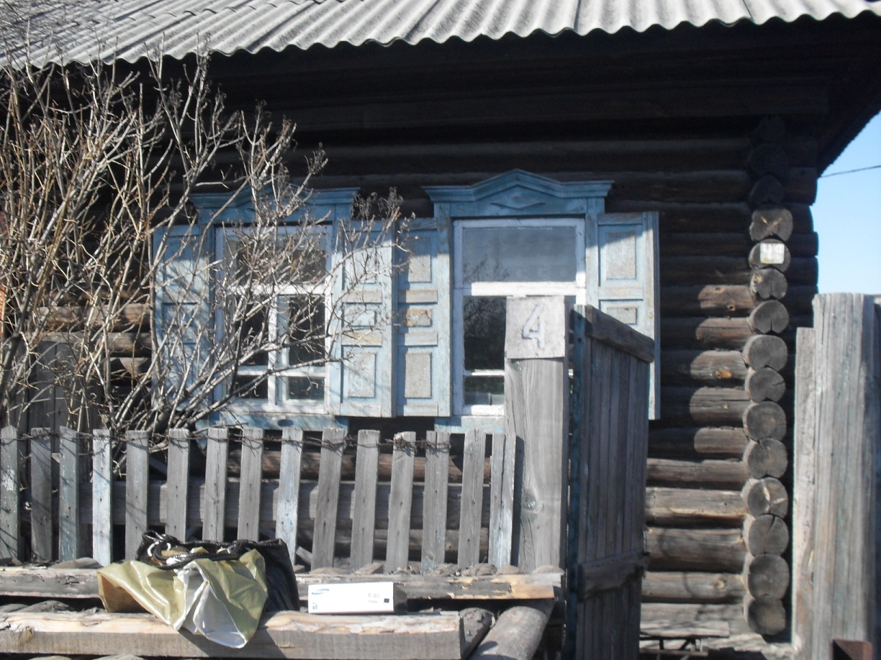
Переехали в с. Большое Чаусово
В 1957 году переехали в село Большое Чаусово. Павел Аристархович устроился шофером во «Вторую автоколонну» г. Кургана, где проработал 25 лет. Жена Зоя работала бригадиром Вневедомственной охраны Октябрьского района г. Кургана.
У Седельниковых две дочери, сейчас обе уже на пенсии. Старшая – Людмила, по образованию - учитель начальных классов, работала в
детском саду воспитателем. Вторая дочь – библиотекарь. Внучка Лена работает старшей мед. Сестрой, а внук Вадим – предприниматель. Все живут недалеко – в г. Кургане часто приезжают в Большое Чаусово, помогают по хозяйству в деревенском доме.

Slide 13
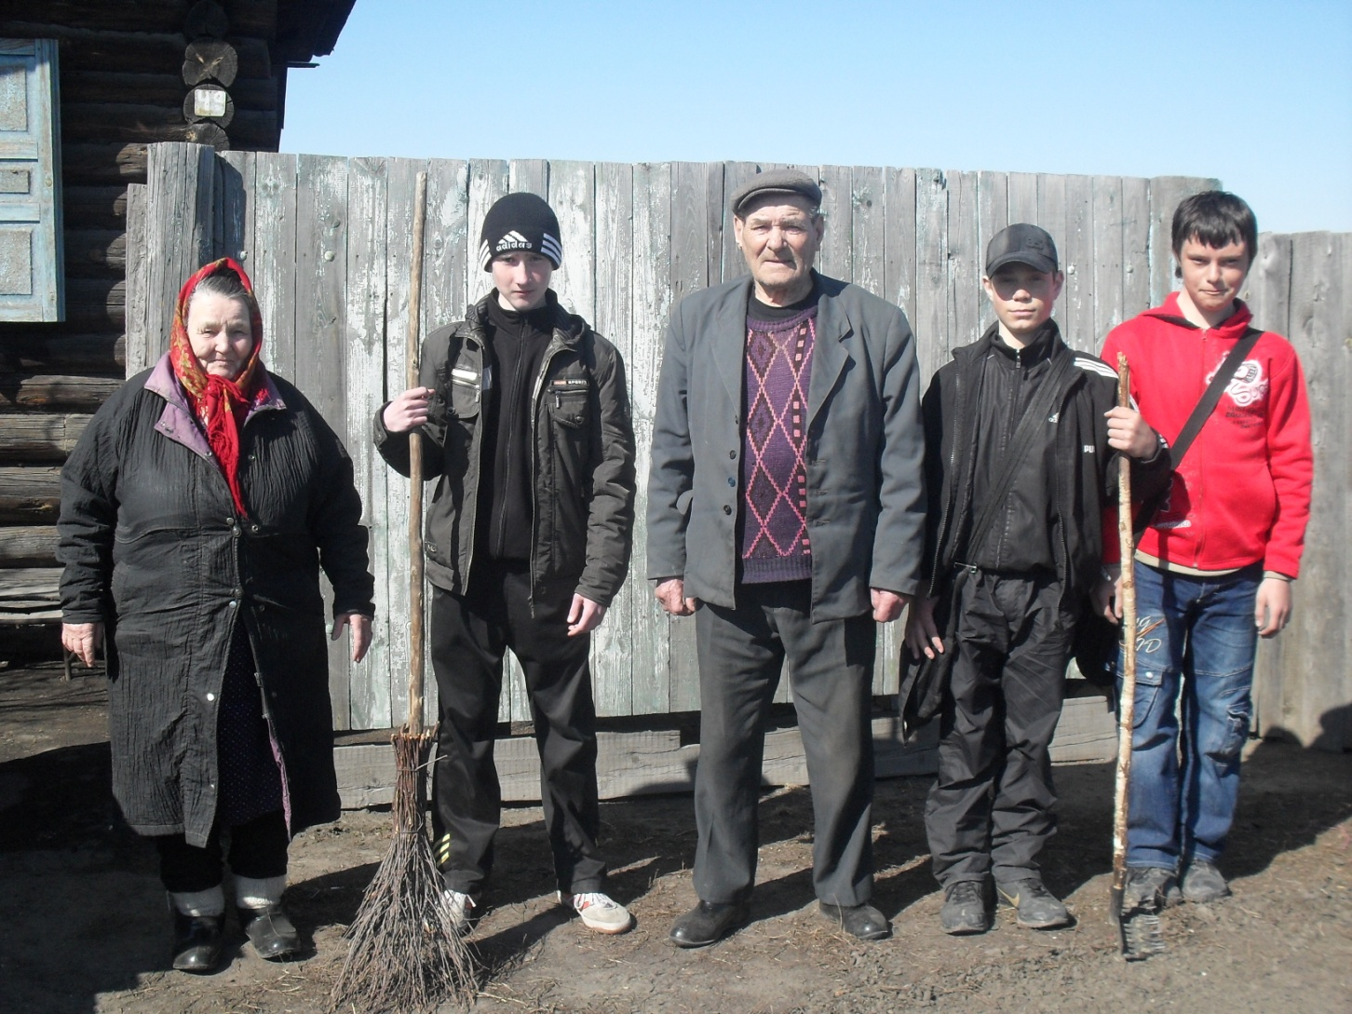
Ученики 7-го класса в гостях у ветерана. Очистим двор от мусора.

Slide 14
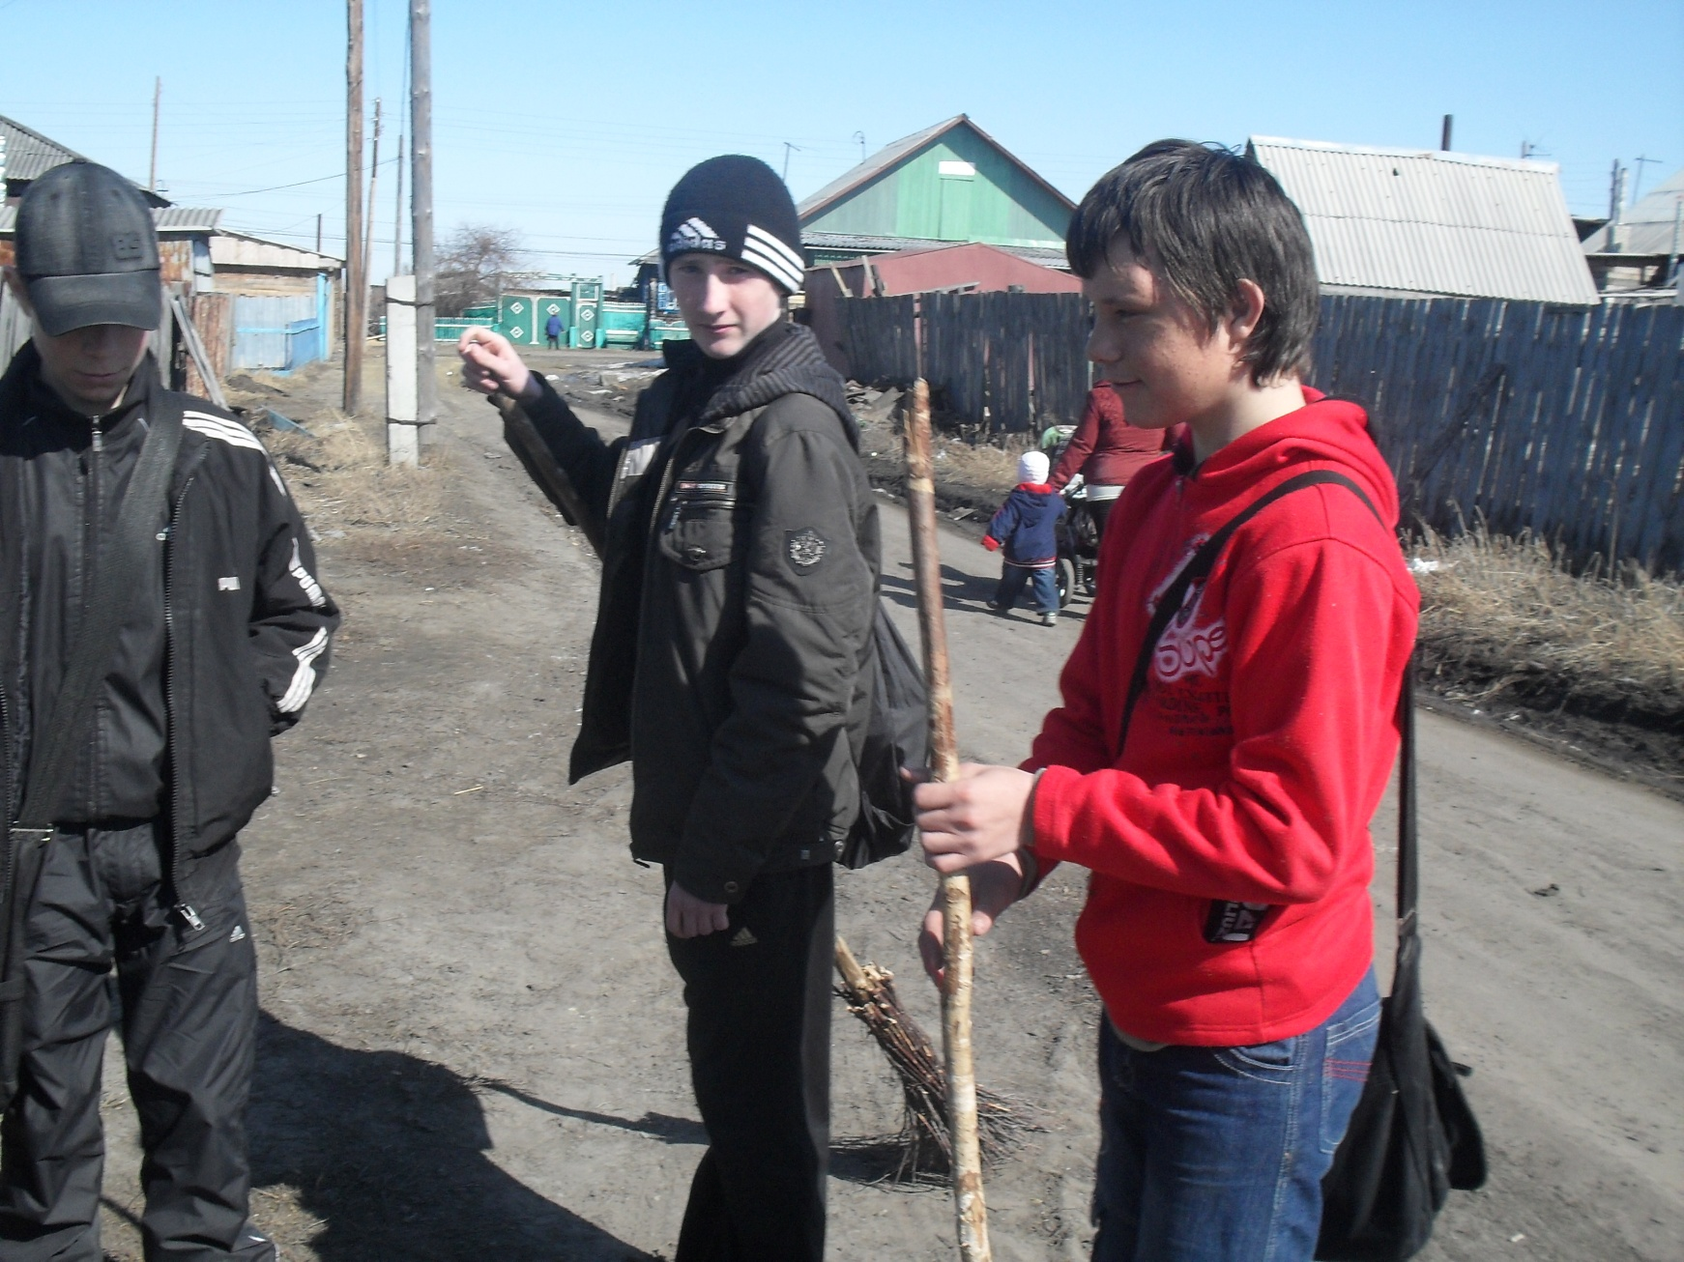

Slide 15
